Slide 1
CMOOC 联盟优秀课程 北京市优质教材
软件项目管理
北京邮电大学 韩万江 hanwanjiang@bupt.edu.cn

Slide 2
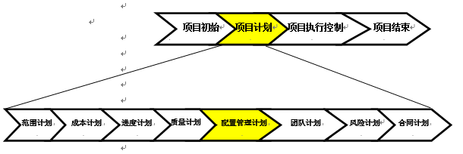
路线图：配置管理计划

Slide 3
软件项目管理 第 二 篇
第 9 章
软件项目配置管理计划

Slide 4
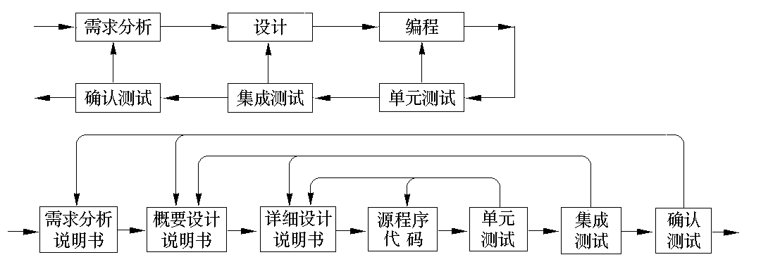
软件开发过程是变化的过程

Slide 5
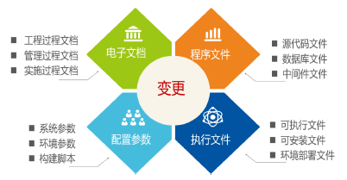
软件过程资产

Slide 6
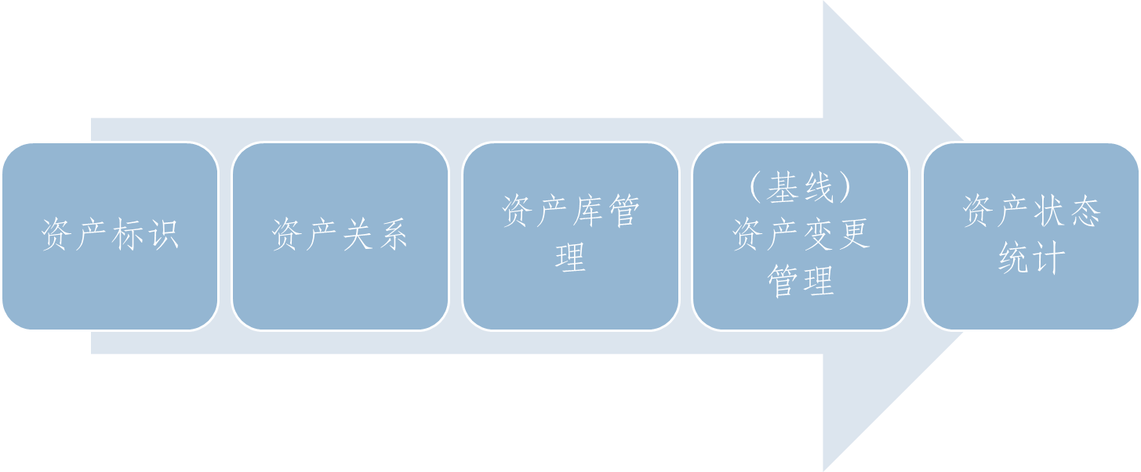
软件配置管理过程

Slide 7
本章要点
一
软件配置管理基本概念
二
软件配置管理过程
三
敏捷项目配置管理
四
案例分析

Slide 8
配置管理定义
记录软件产品的演化过程
得到精确的产品配置。
最终保证软件产品的完整性、一致性、追朔性、可控性
chapter__9

Slide 9
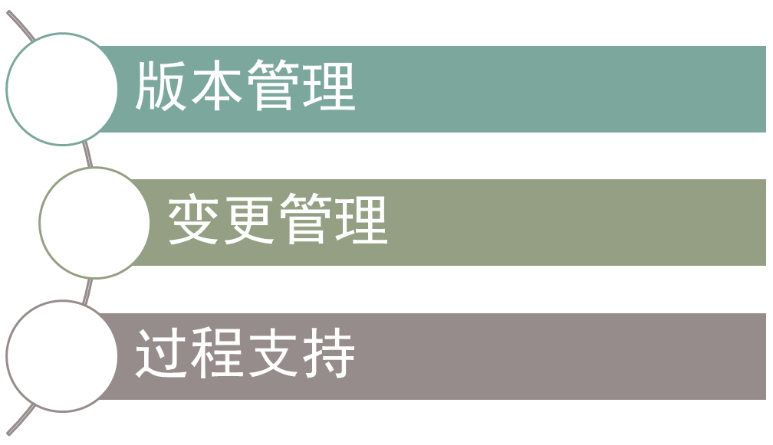
配置管理的主要功能
chapter__9

Slide 10
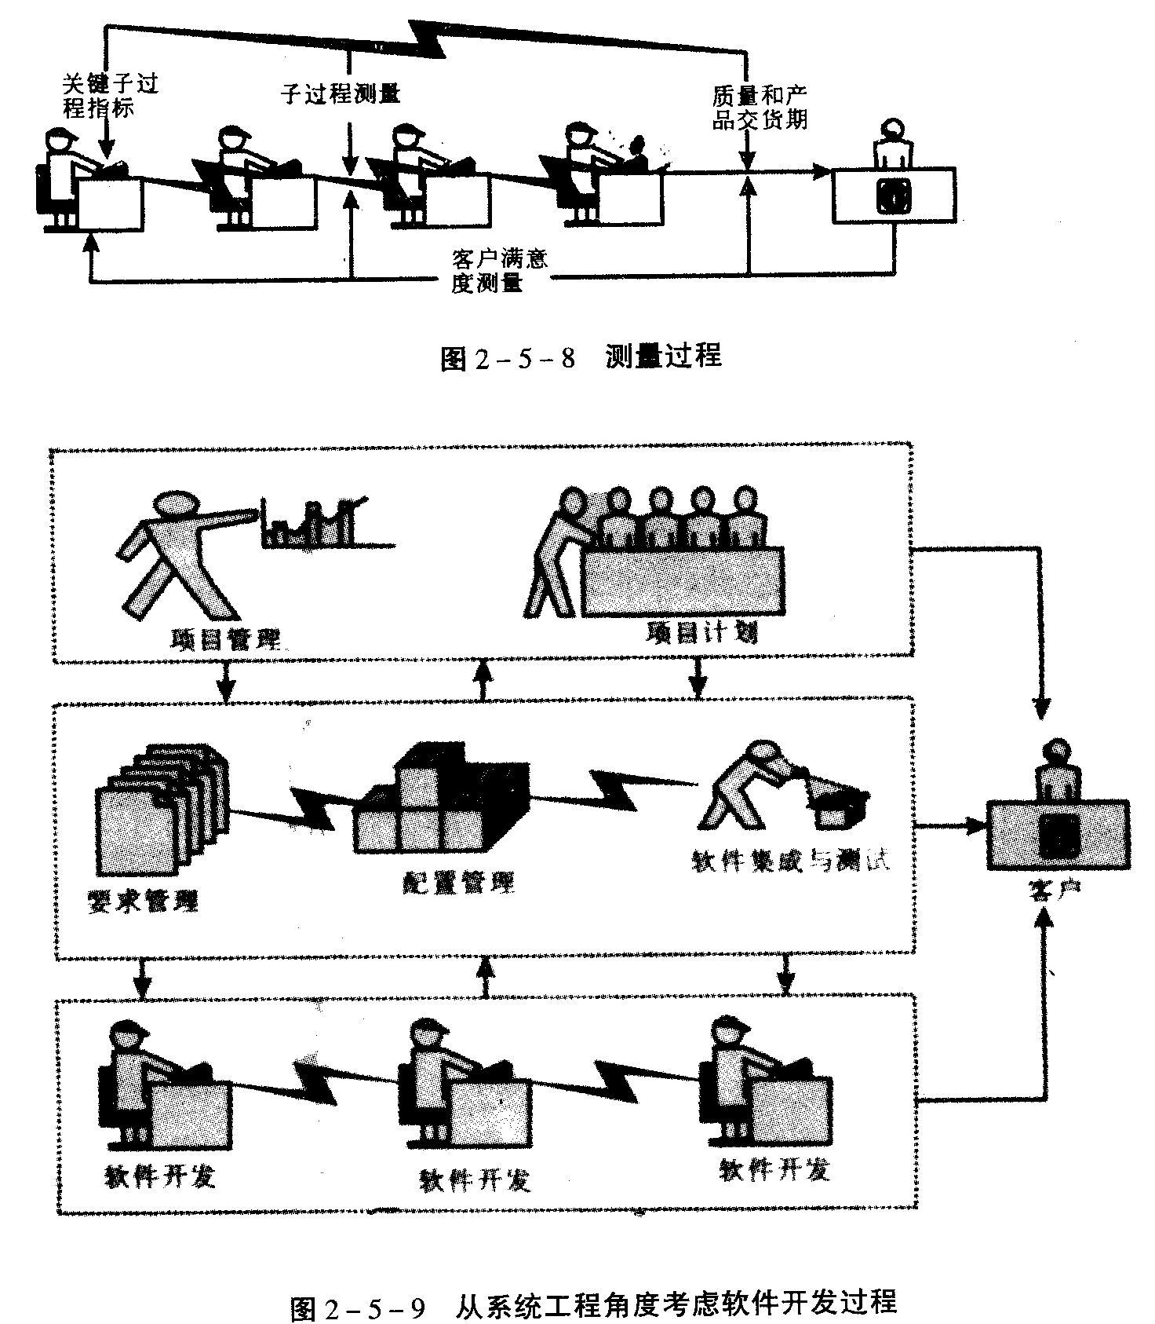
配置管理的作用
chapter_10

Slide 11
软件配置项
SCI:software configration item
受控于软件配置管理的款项
chapter__9

Slide 12
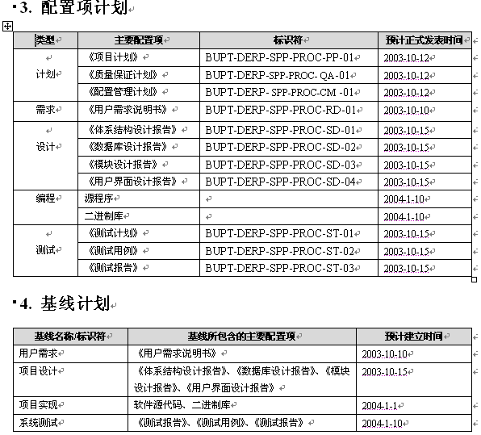
配置项例子
chapter__9

Slide 13
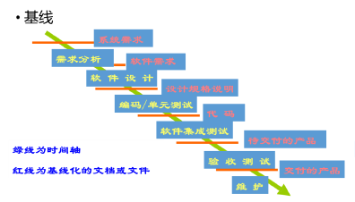
基线

Slide 14
基线定义
基线提供了软件生存期中各个开发阶段的一个特定点, 标志开发过程一个阶段的结束,或者里程碑
一个(些)配置项形成并通过审核，即形成基线
基线修改需要按照正式的程序执行
chapter__9

Slide 15
基线例子
chapter_9

Slide 16
SCCB (Software Configuration Control Board)
软件配置控制委员会(SCCB)
评估变更
批准变更申请
在生存期内规范变更申请流程
对变更进行反馈
与项目管理层沟通

Slide 17
本章要点
一
软件配置管理基本概念
二
软件配置管理过程
三
敏捷项目配置管理
四
案例分析

Slide 18






配置管理基本过程
1.配置项标识、跟踪
6.配置管理计划
2.配置管理环境建立
基本过程
5.配置状态统计
3.基线变更管理
4.配置管理审计

Slide 19
1、配置项标识、跟踪
将软件项目中需要进行控制的部分拆分成SCI
chapter__9

Slide 20
配置项被唯一的标识
企业：4个字符
项目：最长10个字符
分组：01-99之间
类型：最长8位数字
版本号：Vm.n
BUPT-SPM–No–SRS-v1.0
chapter__9

Slide 21
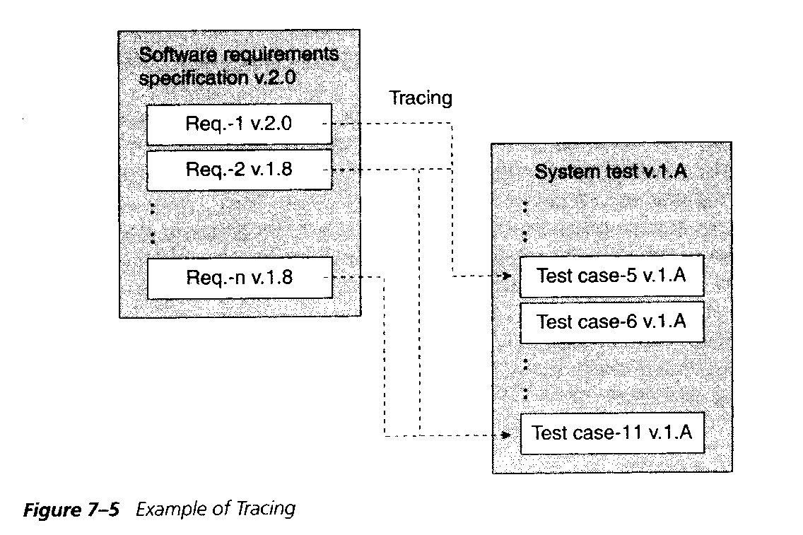
配置项的跟踪
建立配置项的对应关系，以便于进行跟踪和版本控制.- 实现数字化管理
chapter_10

Slide 22
2、配置管理环境建立
建立配置管理库
软件配置管理库是用来存储所有基线配置项及相关文件的等内容的系统，是在软件产品的整个生存期中建立和维护软件产品完整性的主要手段。
chapter__9

Slide 23
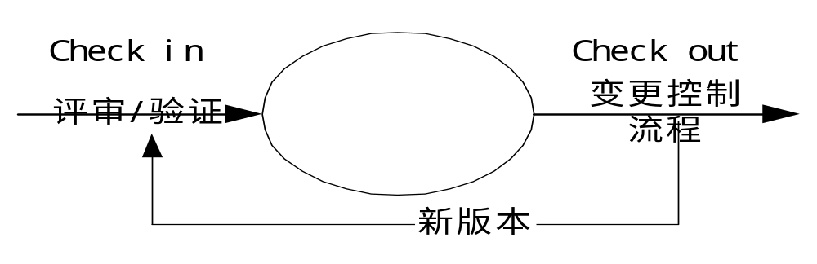
受控操作
受控库
chapter__9

Slide 24
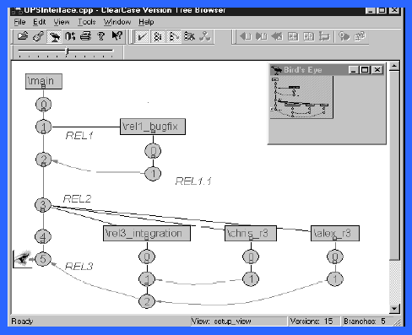
配置库的跟踪过程举例

Slide 25
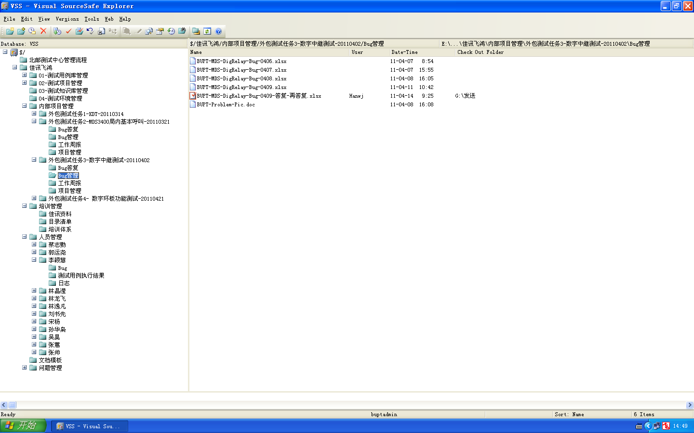
VSS版本库

Slide 26
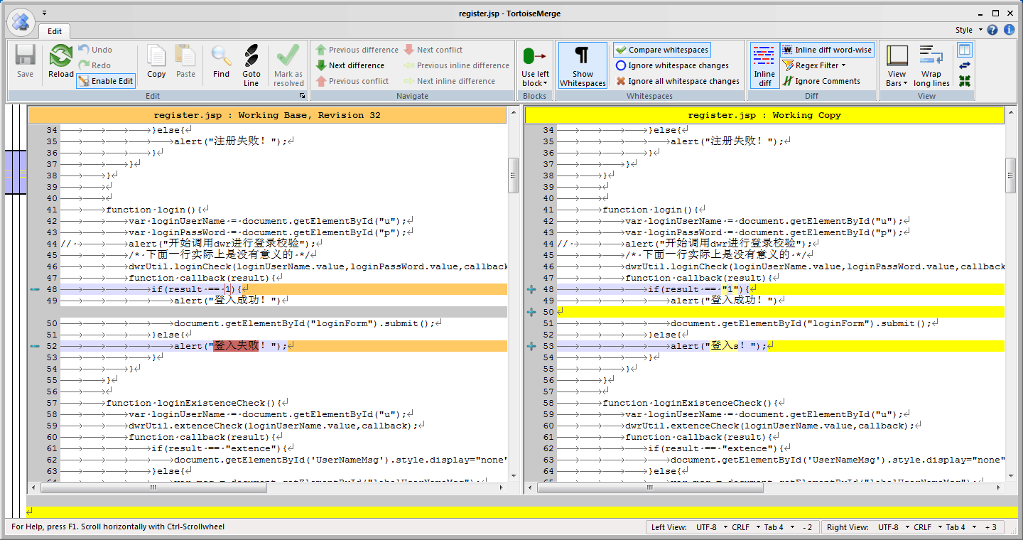
SVN版本库

Slide 27
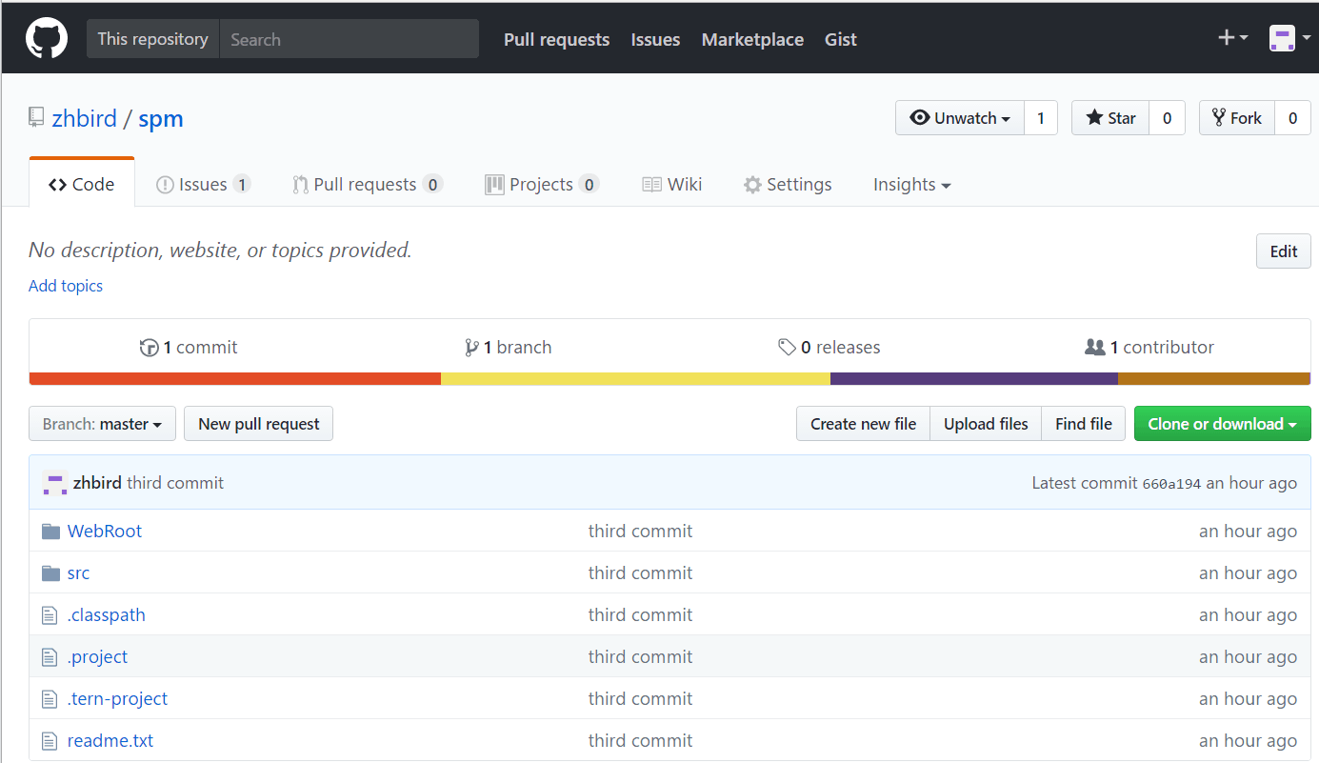
GIT

Slide 28
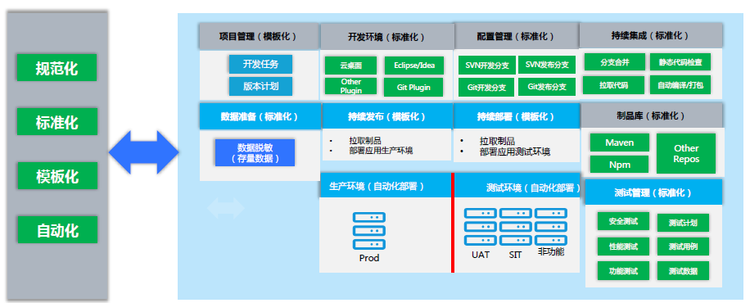
配置管理环境管理
chapter__9

Slide 29
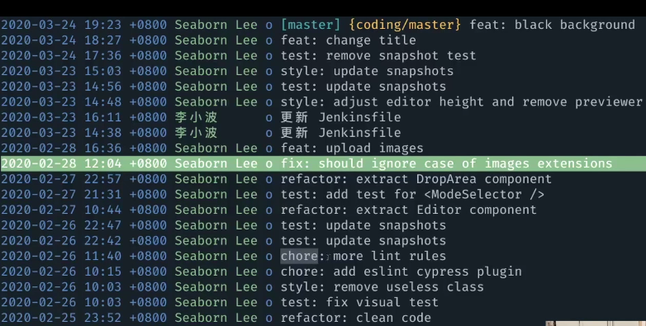
交付记录

Slide 30
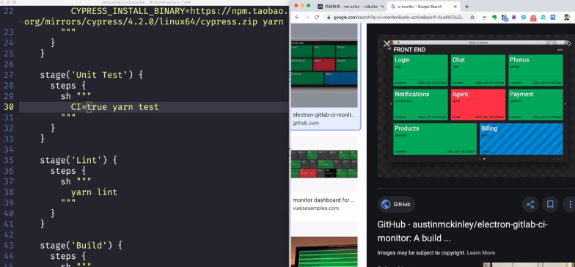
软件构建过程

Slide 31
3、基线变更管理过程
基线修改应受到控制，这种变化要经SCCB授权，按程序进行控制并记录基线修改的过程。
chapter__9

Slide 32
基线变更系统
配置控制
变更请求
变更评估
变更批准/拒绝
变更实现
chapter__9

Slide 33
变更请求
项目名称
变更申请人
提交时间
变更题目
紧急程度
变更具体内容
变更影响分析
变更确认
处理结果
签字

Slide 34
变更评估
变更评估
软件变更分类
技术影响分析
接口影响分析
进度影响分析
预算影响分析

Slide 35
变更批准/拒绝
批准/拒绝变更
决策
（若批准）实施变更
（若批准）验证变更
（若批准）发布、安装变更
（若批准）版本更新

Slide 36
变更实现
变更实现
受控基线出库
变更实现
实现的测试和验证
实现被承认
受控基线入库

Slide 37
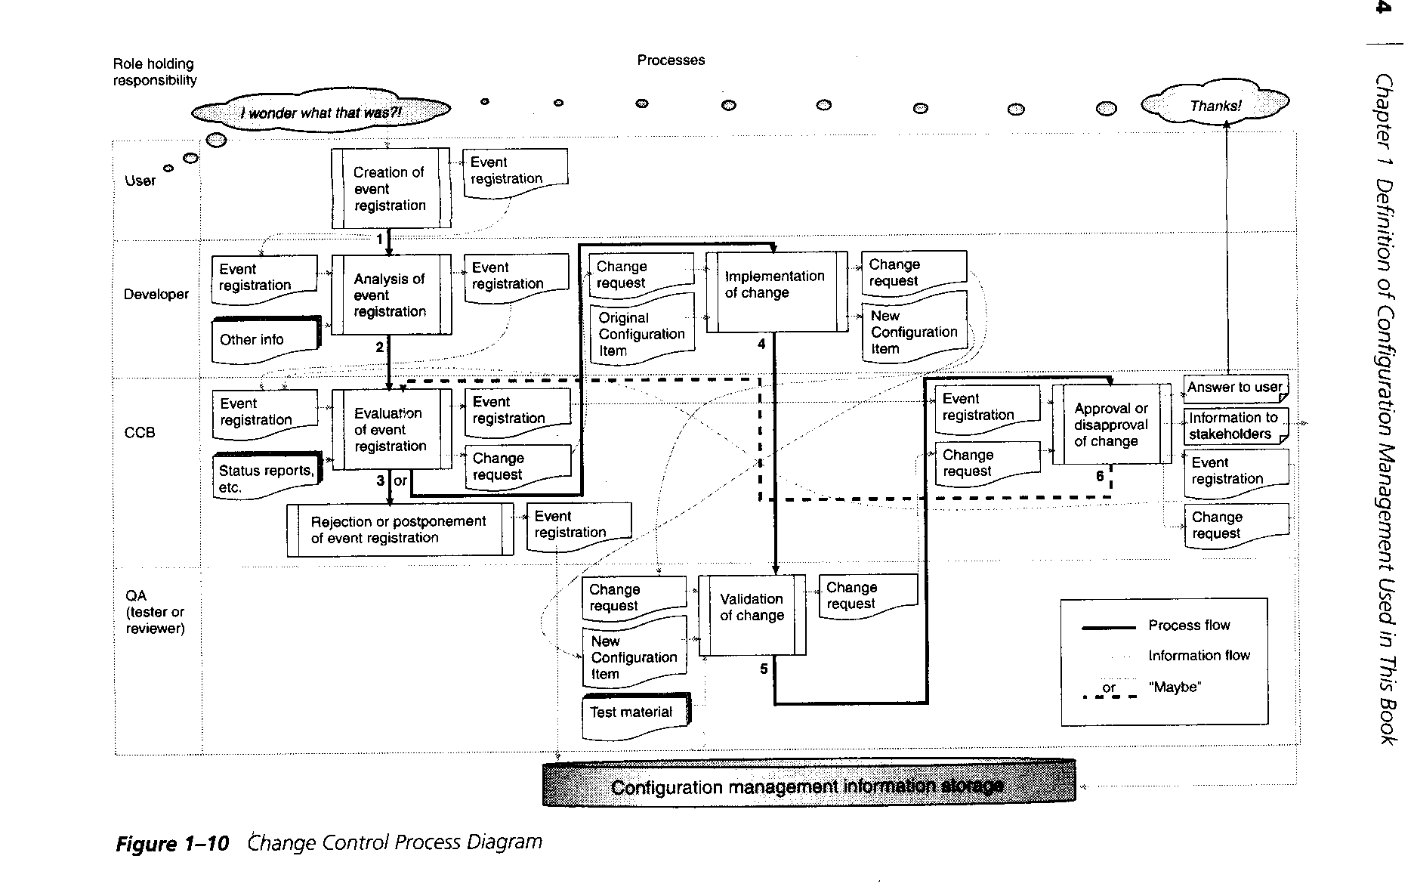
变更控制系统-举例
chapter_10

Slide 38
4、配置管理审计
配置管理过程审计
基线审计
chapter__9

Slide 39
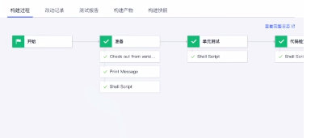
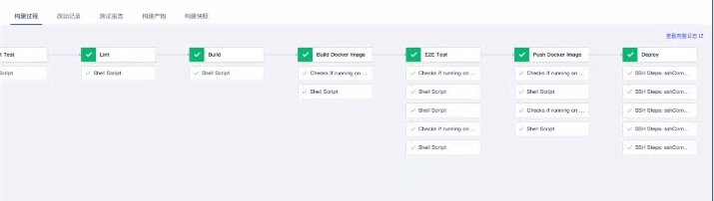
例如：配置管理环境控制-代码提交的流程
3人Code review后可以提交 代码，然后触发流水线

Slide 40
5、配置状态统计
例如：
被批准的配置项
变更请求的数量
配置项的所有请求的变化状态
配置项所有被批准的变更实现状态
配置管理系统以及SCCB在运作中发生异常的次数等等

Slide 41
6、配置管理计划大纲—举例
人员职责（确定SCCB等）
配置项定义
基线定义
版本控制（说明配置管理工具）
定义变更控制系统
chapter__9

Slide 42

单选题
1分
基线是不能修改的？
A
正确
B
错误
提交

Slide 43
本章要点
一
软件配置管理基本概念
二
软件配置管理过程
三
敏捷项目配置管理
四
案例分析

Slide 44
单选题
1分
敏捷的一个重要特征是持续交付
A
T
B
F
提交

Slide 45
敏捷配置管理
敏捷的一个重要特征是持续交付，因此，配置管理是重要的要素
敏捷需要全面配置管理
chapter_9

Slide 46
全面配置管理的基本要求
代码和编译构建产物的配置管理
应用的配置管理
环境的配置管理
chapter_9

Slide 47
代码和编译构建产物的配置管理
制定有效的分支管理策略
配置管理工具

Slide 48
制定有效的分支管理策略
基于分支的开发
基于主干的开发

Slide 49
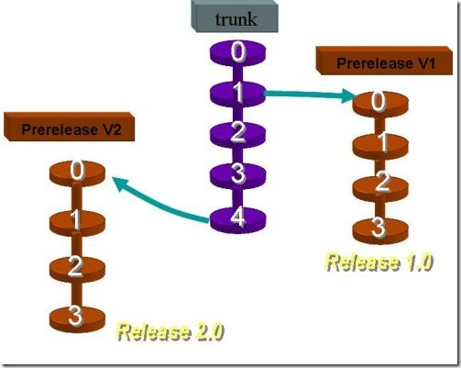
基于分支的开发
开发都在分支上提交，并且可能有多个并行分支，直到快要上线时甚至上线后才合并到主干

Slide 50
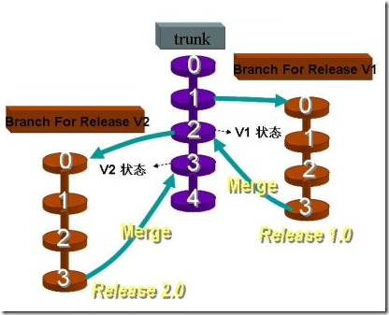
基于主干的开发
所有提交到主干上，提交后自动触发持续集成进行验证和快速反馈。
持续交付更倾向使用基于主干的开发模式.

Slide 51
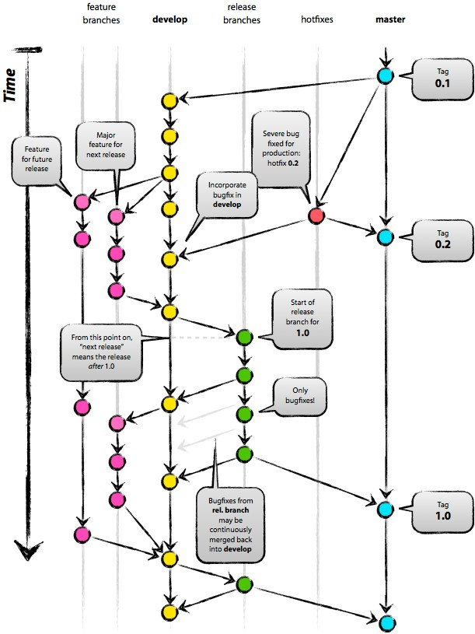
配置管理工具 – GIT 分支管理
Master
Develop
Release
Hotfix
feature

Slide 52
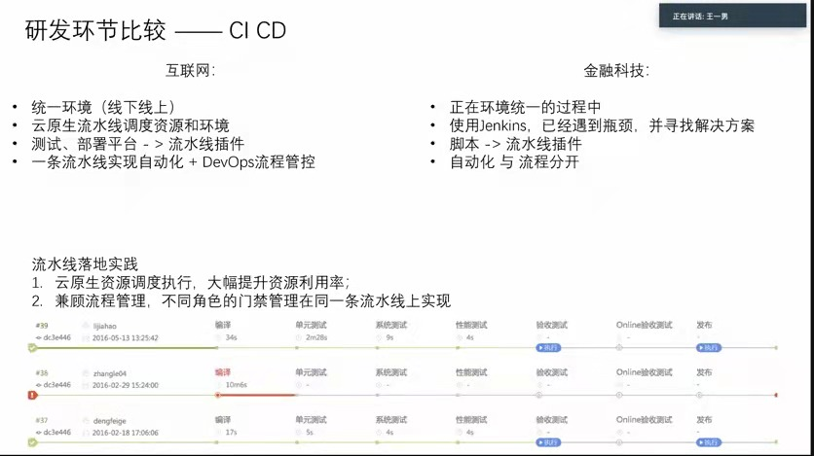
CI/CD
保证了开发和运维一个流水线-自动化调度
chapter_10

Slide 53
本章要点
一
软件项目配置管理基本概念
二
软件项目配置管理过程
三
敏捷项目配置管理
四
案例分析

Slide 54
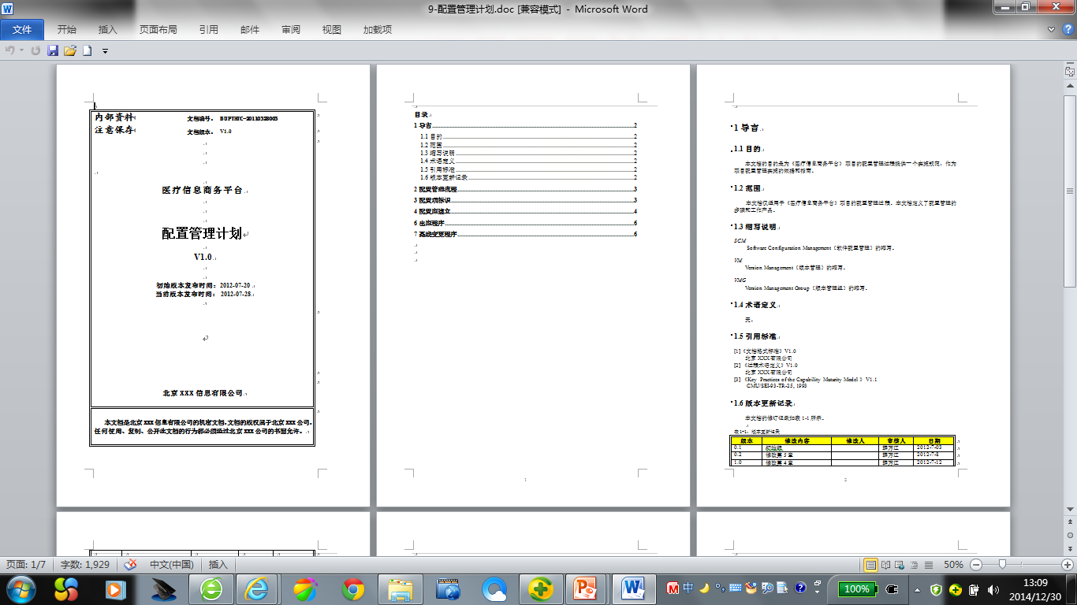
MED案例：项目配置管理计划
chapter__9

Slide 55
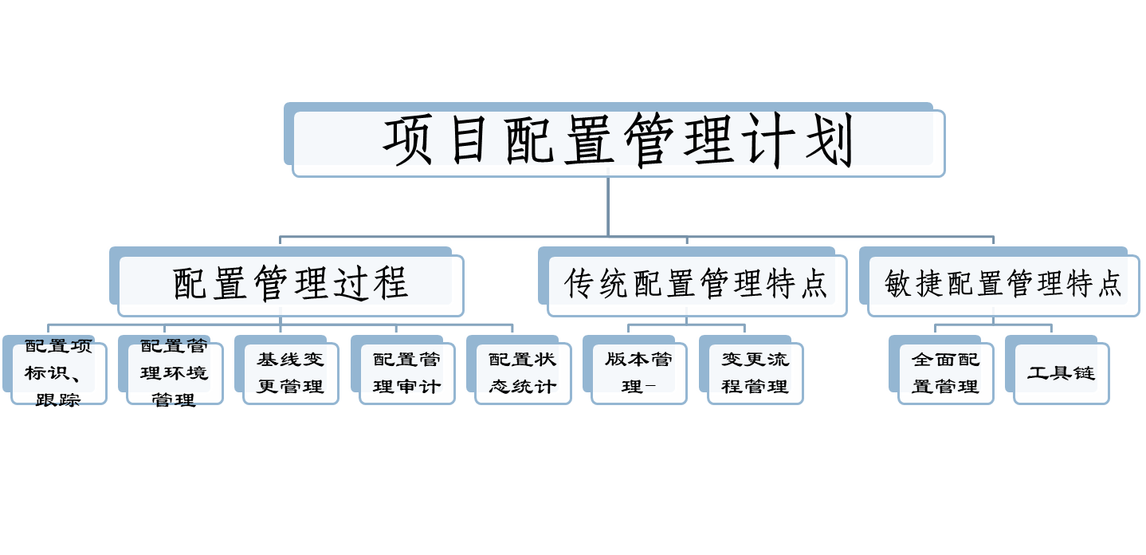
本章小结 –核心之“道”

